Slide 1
工作周报 （8.29-9.5） 陈诗韵

Slide 2
任务介绍
给定query，预测该query对应的category：
主要场景： 1. Query中的新词发现，
2. Query误分类自动挖掘

Slide 3
Embedding Representation
KNN
LSTM && BiLSTM

Slide 4
实验结果
Model | Train Data Set | Test Data Set | Accuracy
KNN | 2, 000 | 2, 000 | 0.54
 | 10, 000 | 200 | 0.711
 |  | 300 | 0.654
 |  | 1, 000 | 0.6186
LSTM | 10, 000 | 2, 000 | 0.8985
BiLSTM | 10, 000 | 2, 000 | 0.8992

Slide 5
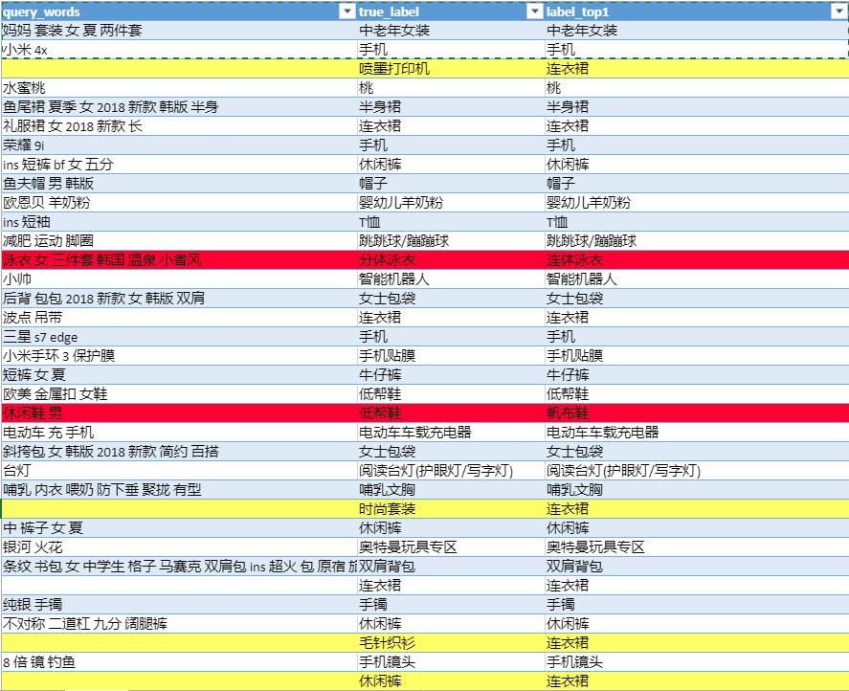

Slide 6
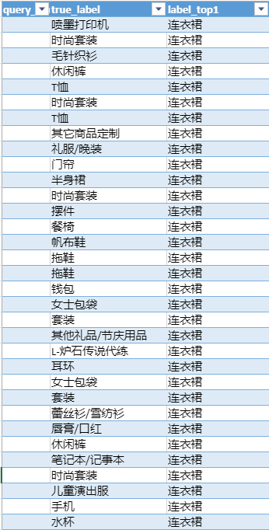

Slide 7
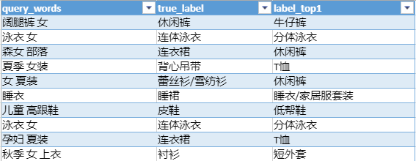
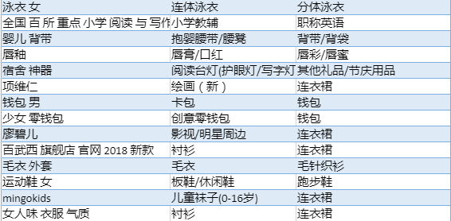

Slide 8
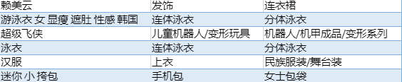
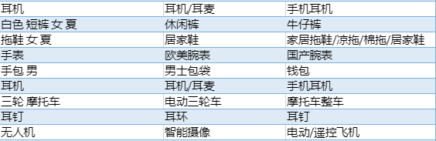

Slide 9
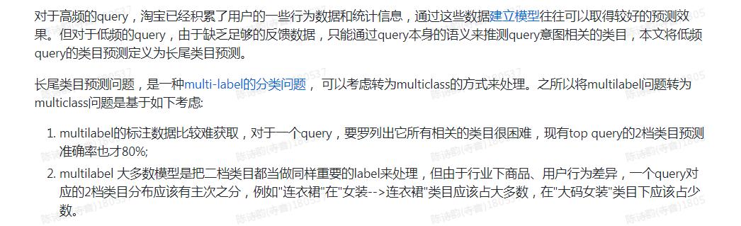

Slide 10
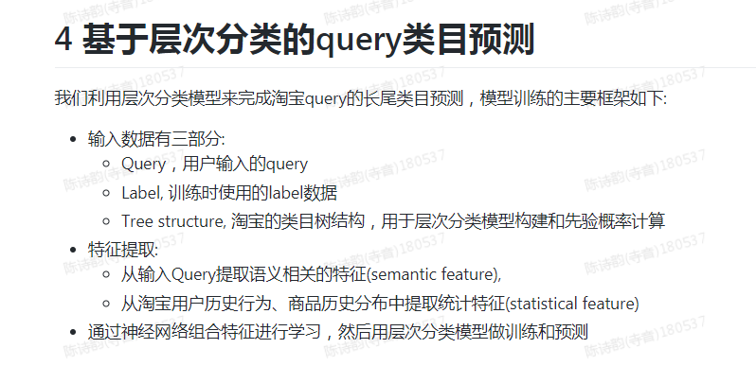

Slide 11
query新词发现

Slide 12
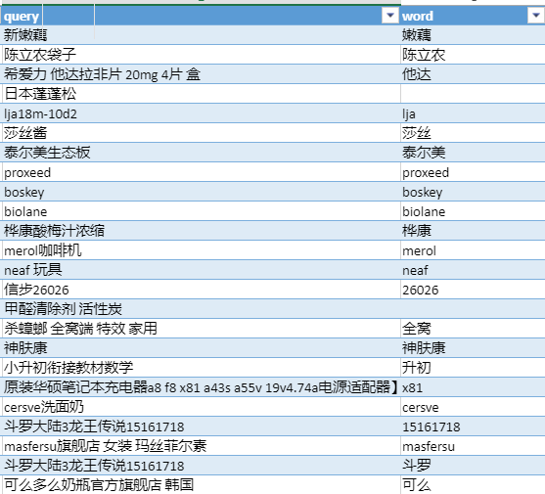
（2000条数据）

Slide 13
The End

